Slide 1
আজকের ক্লাসে সবাইকে
স্বা
গ
ত
ম

Slide 2
শিক্ষক পরিতিচি
এম সাখাওয়াত হোসেন
সহকারি শিক্ষক (ব্যবসায় শিক্ষা )
মোক্তাল হোসেন উচ্চ বিদ্যালয় ,সদর ,নেত্রকোনা
shakhawath747@gamil.com
Mob:
01734475103 01917636486

Slide 3
পাঠ পরিচিতি
শ্রেণিঃ নবম ও দশম
বিষয়ঃ ফিন্যান্স ও ব্যাংকিং
পাঠ শিরোনামঃ অর্থায়ানের উৎস
অধ্যায়ঃদ্বিতীয়
সময়ঃ০০
তারিখঃ ০০.০০.০০

Slide 4
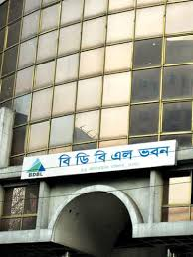
আজকের পাঠ
অর্থায়নের উৎস
এম সাখাওয়াত হোসন, সহকারি শিক্ষক (ব্যবসায় শিক্ষা )
মোক্তাল হোসেন উচ্চ বিদ্যালয় সদর ,নেত্রকোনা

Slide 5
শিখনফল
পাঠ শেষে শিক্ষার্থীরা-
১।অর্থায়নের উৎস চিহ্নিত করতে পারবে।
২। অর্থায়নের উৎসের শ্রেণিবিভাগ বিশ্লেষণ করতে পারবে।
৩।স্বল্পমেয়াদি অর্থায়নের উৎসসমূহ চিহ্নিত করতে পারবে।
৪।মধ্যমেয়াদি অর্থায়নের উৎসসমূহ বর্ণনা করতে পারবে।
৫। দীর্ঘমেয়াদি অর্থায়নের উৎসসমূহ লিখতে করতে পারবে।
এম সাখাওয়াত হোসন, সহকারি শিক্ষক (ব্যবসায় শিক্ষা )
মোক্তাল হোসেন উচ্চ বিদ্যালয় সদর ,নেত্রকোনা

Slide 6
অর্থায়নের উৎস
অভ্যন্তরীণ উৎস
অর্থায়নের উৎস
বহিস্থ তহবিল
অবন্টিত মুনাফা ও সঞ্চিত তহবিল লভ্যাংশ তহবিল বিধিবদ্ধ সঞ্চিতি
স্বল্পমেয়াদিঃ প্রাতিষ্ঠানিক প্রাপ্য প্রদেয় বিল স্বল্পমেয়াদি ব্যাংক ঋণ অপ্রাতিষ্ঠানিক বাণিজ্যিক পত্র ক্রেতা হতে অগ্রিম গ্রহণ মজুদ মাল বন্ধকীকরণ গ্রাম্য মহজন
মুনাফাভিত্তিক
মালিকের মূলধন
মালিকানাভিত্তিক
মধ্যমেয়াদিঃ বাণিজ্যিক ব্যাংক প্রদত্ত ঋণ বিশেযায়িতআর্থিক প্রতিষ্ঠান বেসরকারি প্রতিষ্ঠান মূলধনী বাজারের প্রতিষ্ঠান আন্তর্জাতিক তহবিল
দীর্ঘমেয়াদিঃ ঋণ ঋণপত্র লিজিং
এম সাখাওয়াত হোসন, সহকারি শিক্ষক (ব্যবসায় শিক্ষা )
মোক্তাল হোসেন উচ্চ বিদ্যালয় সদর ,নেত্রকোনা

Slide 7
অর্থায়নের উৎসের শ্রেণিবিভাগ
অর্থায়নের উৎস
অভ্যন্তরীণ তহবিল
বহিস্থ তহবিল
মালিকানাভিত্তিক অভ্যন্তরীণ উৎসঃ
*মালিকের মূলধন
*শেয়ার
স্বল্পমেয়াদিঃ প্রাতিষ্ঠানিকঃ প্রাপ্য বিলবাট্রাকরণ #প্রদেয় বিল # স্বল্পমেয়াদি ব্যাংক ঋণ # ক্ষুদ্র ঋণ
অপ্রাতিষ্ঠানিকঃ #বাণিজ্যিক পত্র #ক্রেতা হতে অগ্রিম গ্রহণ #মজুদ মাল বন্ধকীরণ #গ্রাম্য মহজন
মুনাফাভিত্তিক অভ্যন্তরীণ উৎসঃ * অবণ্টিত মুনাফা ও সঞ্চিতি তহবিল
*লভ্যাংশ সমতাকরণ তহবিল
*বিধিবদ্ধ সঞ্চিতি
মধ্যমেয়াদিঃ * বাণিজ্যিক ব্যাংক প্রদত্ত ঋণ * বিশেষয়ায়িত আর্থিক প্রতিষ্ঠান * বেসরকারি প্রতিষ্ঠান *মূলধনি বাজারের প্রতিষ্ঠান *আন্তর্জাতিক তহবিল
দীর্ঘমেয়াদিঃ * ঋণ *ঋণপত্র * লিজিং
এম সাখাওয়াত হোসন, সহকারি শিক্ষক (ব্যবসায় শিক্ষা )
মোক্তাল হোসেন উচ্চ বিদ্যালয় সদর ,নেত্রকোনা

Slide 8
অভ্যন্তরীণ তহবিল
ব্যবসায় মালিক তার সঞ্চিতি মুনাফা বা অব্যহৃত মুনাফার মাধ্যমে যে তহবিল ব্যবসায়ের প্রয়োজনে বিনিয়োগ করে তাকে অভ্যন্তরীণ তহবিল বলে।
মালিকানাভিত্তিক
বিভিন্ন ব্যবসায় সংগঠনের অভ্যন্তরীণ তহবিলের উৎস আলাদা হয়ে থাকে।যেমনঃ
*একমালিকানা ব্যবসায়ে-মালিকের নিজস্ব অর্থ বা অর্থ দ্বারা পরিমাপযোগ্য যেকোনো উৎপাদনের উপকরণই তহবিলের উৎস হতে পারে।
* অংশীদারি প্রতিষ্ঠানের ক্ষেত্রে –অংশীদাররা যে তহবিল ব্যবসায়ে বিনিয়োগ করে তা মূলধন হিসেবে বিবেচিত হয়।
* অন্যদিকে যৌথ মূলধনী কোম্পানি শেয়ার বিক্রয়ের মাধ্যমে যে তহবিল সংগ্রহ করে সেটি অভ্যন্তরীণ তহবিল হিসেবে বিবেচিত হয়।
এম সাখাওয়াত হোসন, সহকারি শিক্ষক (ব্যবসায় শিক্ষা )
মোক্তাল হোসেন উচ্চ বিদ্যালয় সদর ,নেত্রকোনা

Slide 9
অভ্যন্তরীণ তহবিল
মুনাফাভিত্তিক
১।ব্যবসায় প্রতিষ্ঠানে উৎপাদিত পণ্যদ্রব্য বা সেবা দেওয়ার মাধ্যমে অর্থ উপার্জন করে থাকে।
২। এ অর্জিত আয় থেকে উৎপাদন ব্যয়, বিক্রয় খরচ ইত্যাদি বাদ দিলে যে অর্থ বাকি থাকে সেটিই প্রতিষ্ঠানের অর্জিত মুনাফা ।
৩।এ মুনাফা থেকে ঋণের সুদ ও সরকারকে প্রদেয় কর বাদ দেওয়ার পর বাকিটা বিভিন্নভাবে তহবিলের উৎস হিসেবে ব্যবহার করা হয়।
লভ্যাংশ সমতাকরণ তহবিল
অবণ্টিত মুনাফা ও সঞ্চিতি তহবিল
১।নিট মুনাফার যে অংশ শেয়ারহোল্ডারদের মধ্যে বণ্টন না করে কারবারে বিনিয়গ করা হয়,তা অবণ্টিত মুনাফা।
২।ব্যবসায় সম্প্রসারণ করার জন্য অবণ্টিত মুনাফা একটি তহবিল আলাদা করে রাখলে তাকে বলা হয় সঞ্চিতি তহবিল।
৩।আবার কোনো আর্থিক বিপর্যয় মোকাবিলার জন্যও এই সঞ্চি্তি তহবিল সৃষ্টি করা হয়
১। প্রতিবছর সমান হারে লভ্যাংশ দেওয়ার জন্য যে তহবিল সৃষ্টি করা হয়।
২।সাধারণ ব্যবসায়ের সুনাম ধরে রাখতে এটি করা হয় ।

Slide 10
একক কাজ
অভ্যন্তরীণ তহবিল কাকে বলে?
এম সাখাওয়াত হোসন, সহকারি শিক্ষক (ব্যবসায় শিক্ষা )
মোক্তাল হোসেন উচ্চ বিদ্যালয় সদর ,নেত্রকোনা

Slide 11
উত্তর
ব্যবসায় মালিক তার সঞ্চিতি মুনাফা বা অব্যহৃত মুনাফার মাধ্যমে যে তহবিল ব্যবসায়ের প্রয়োজনে বিনিয়োগ করে তাকে অভ্যন্তরীণ তহবিল বলে।
এম সাখাওয়াত হোসন, সহকারি শিক্ষক (ব্যবসায় শিক্ষা )
মোক্তাল হোসেন উচ্চ বিদ্যালয় সদর ,নেত্রকোনা

Slide 12
বহিস্থ তহবিল
বহিস্থ তহবিল বলতে প্রতিষ্ঠানের বাইরের কোনো উৎস যেমনঃব্যাংক থেকে ঋণ নিয়ে তহবিল সংগ্রহ করাকে বোঝায়।
অগ্রাধিকার শেয়ার বিক্রয় কএর তহবিল সংগ্রহ করাও তহবিল সংগ্রহের বহিস্থ উৎস হিসেবে পরিচিতি।
তহবিল সংগ্রহের বাহ্যিক উৎসগুলো বেশ জনপ্রিয়। এর দুটি কারণ উল্লেখযোগ্য
১।ঋণের মাধ্যমে বাহ্যিক অর্থায়ন করা হলে ঋণের সুদ মোট লাভ থেকে প্রদান করার পর যে লাভ অবশিষ্ট থাকে,সেই লাভের উপর কর প্রদান করতে হয় ।ফলে করের পরিমাণ কম হয়।
২।ছোট প্রতিষ্ঠানগুলোর পক্ষে অভ্যন্তরীণ অর্থসংস্থান অনেক সময় প্রয়োজনীয় বিনিয়োগের তুলনায় অপেক্ষাকৃ্ত কম হয়ে যায়,ফলে বহিস্থ অর্থসংস্থানই তহবিল সংগ্রহের প্রধান উৎস হিসেবে কাজকরে।
এম সাখাওয়াত হোসন, সহকারি শিক্ষক (ব্যবসায় শিক্ষা )
মোক্তাল হোসেন উচ্চ বিদ্যালয় সদর ,নেত্রকোনা

Slide 13
বহিস্থ তহবিলের স্বল্প মেয়াদি উৎস
স্বল্পমেয়াদ বলতে ১ বছরের কম সময়কে বুঝানো হয়। একটি প্রতিষ্ঠানের বেশিভাগ অর্থায়ন মূলত স্বল্পমেয়াদি উৎস হতে সংগ্রহ করা হয়, যা এক বছর বা তার চেয়ে কম সময়ের মধ্যে পরিশোধযোগ্য। স্বল্পমেয়াদি অর্থায়ানের ক্ষেত্রে প্রতিষ্ঠানের বিশেষ কিছু সুবিধা থাকে ।যেমন-
১
অর্থসংস্থানের খরচ তুলনামূলকভাবে সর্বোচ্চ ও সর্বনিম্ন উভয়ই হতে পারে।
২
অর্থ আদান-প্রদান প্রক্রিয়টি দ্রুততম ও সরল প্রক্রিয়া ।
৩
দ্রুত পরিবর্তশীল পণ্যের ক্ষেত্রে এ ধরণের অর্থায়ন বেশি গ্রহনযোগ্য ।
এম সাখাওয়াত হোসন, সহকারি শিক্ষক (ব্যবসায় শিক্ষা )
মোক্তাল হোসেন উচ্চ বিদ্যালয় সদর ,নেত্রকোনা

Slide 14
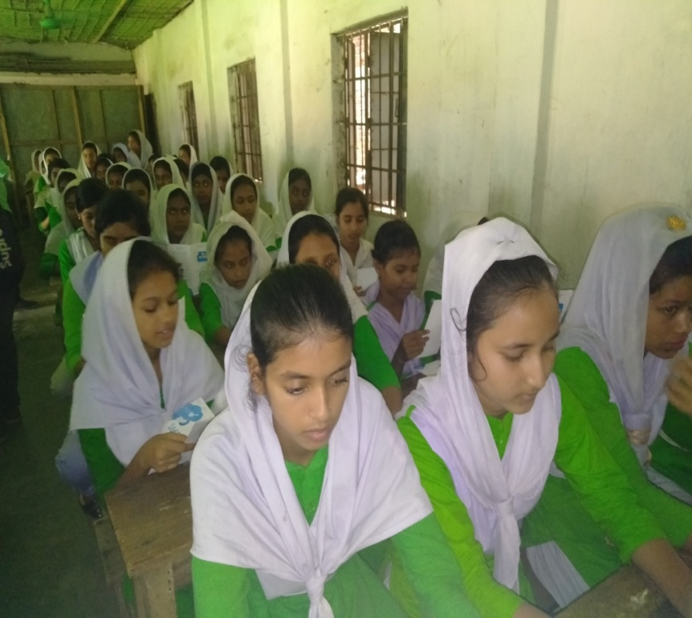
দলীয় কাজ
বহিস্থ তহবিলের স্বল্প মেয়াদি উৎস বলতে কি বোঝায়?

Slide 15
উত্তর
স্বল্পমেয়াদ বলতে ১ বছরের কম সময়কে বুঝানো হয়। একটি প্রতিষ্ঠানের বেশিভাগ অর্থায়ন মূলত স্বল্পমেয়াদি উৎস হতে সংগ্রহ করা হয়, যা এক বছর বা তার চেয়ে কম সময়ের মধ্যে পরিশোধযোগ্য।
এম সাখাওয়াত হোসন, সহকারি শিক্ষক (ব্যবসায় শিক্ষা )
মোক্তাল হোসেন উচ্চ বিদ্যালয় সদর ,নেত্রকোনা

Slide 16
স্বল্পমেয়াদি অর্থায়ানের প্রতিষ্ঠানিক উৎস
১। প্রাপ্য বিল বাট্রাকরণ
২। প্রদেয় বিল
৫। ক্ষুদ্র ঋণ
৩। স্বল্পমেয়াদি ব্যাংক ঋণ
৪। ব্যাংক জমাতিরিক্ত উত্তোলন
এম সাখাওয়াত হোসন, সহকারি শিক্ষক (ব্যবসায় শিক্ষা )
মোক্তাল হোসেন উচ্চ বিদ্যালয় সদর ,নেত্রকোনা

Slide 17
স্বল্পমেয়াদি অর্থায়ানের অপ্রতিষ্ঠানিক উৎস
বাণিজ্যিক পত্র
ক্রেতার কাছ থেকে অগ্রিম গ্রহন
মজুদ মাল বন্ধকীকরণ
গ্রাম্য মহাজন
এম সাখাওয়াত হোসন, সহকারি শিক্ষক (ব্যবসায় শিক্ষা )
মোক্তাল হোসেন উচ্চ বিদ্যালয় সদর ,নেত্রকোনা

Slide 18
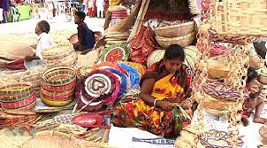
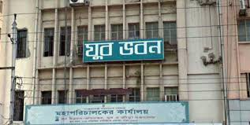
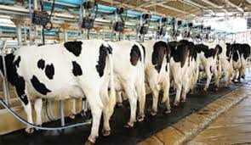
নিচের চিত্রগুলো লক্ষ কর
যুব উন্নয়ন ব্যাংক
খামার
কুটির শিল্প ব্যবস্থাপনা
ক্ষুদ্র ঋণ
এম সাখাওয়াত হোসন, সহকারি শিক্ষক (ব্যবসায় শিক্ষা )
মোক্তাল হোসেন উচ্চ বিদ্যালয় সদর ,নেত্রকোনা

Slide 19
মধ্যমেয়াদি অর্থসংস্থান
এক থেকে পাচ বছর মেয়াদের জন্য সংগহীত তহবিল মধ্যমেয়াদি অর্থায়ন হিসেবে পরিগণিত ।
১। বাণিজ্যিক ব্যাংক প্রদত্ত ঋণ
২। বিশষায়িত আর্থিক প্রতিষ্ঠান
৩। বেসরকারি প্রতিষ্ঠান
৪। মূলধনী বাজারের প্রতিষ্ঠান
এম সাখাওয়াত হোসন, সহকারি শিক্ষক (ব্যবসায় শিক্ষা )
মোক্তাল হোসেন উচ্চ বিদ্যালয় সদর ,নেত্রকোনা

Slide 20
নিচের চিত্রগুলো লক্ষ কর
ক্ষুদ্র ও কুটির শিল্প
শিল্প ব্যাংক
কৃষি ব্যাংক
বিশেষায়িত আর্থিক প্রতিষ্ঠান
এম সাখাওয়াত হোসন, সহকারি শিক্ষক (ব্যবসায় শিক্ষা )
মোক্তাল হোসেন উচ্চ বিদ্যালয় সদর ,নেত্রকোনা

Slide 21
নিচের চিত্রগুলো লক্ষ কর
ব্র্যাক
বেসরকারি প্রতিষ্ঠান
প্রশিকা
এম সাখাওয়াত হোসন, সহকারি শিক্ষক (ব্যবসায় শিক্ষা )
মোক্তাল হোসেন উচ্চ বিদ্যালয় সদর ,নেত্রকোনা

Slide 22
দীর্ঘমেয়াদি তহবিলের উৎস
দীর্ঘমেয়াদি অর্থায়নের মেয়াদ হচ্ছে ৫ বছর থেকে ঊর্ধ্বে যেকোনো সময়কাল পর্যন্ত।
১।ঋণ
২।ঋণ পত্র
৩। লিজিং
এম সাখাওয়াত হোসন, সহকারি শিক্ষক (ব্যবসায় শিক্ষা )
মোক্তাল হোসেন উচ্চ বিদ্যালয় সদর ,নেত্রকোনা

Slide 23
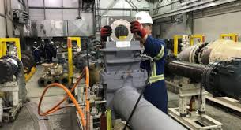
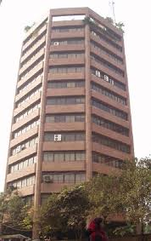
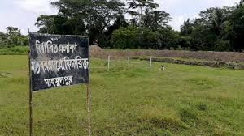
নিচের চিত্রগুলো লক্ষ কর
যন্ত্রপাতি
দালানকোঠা
জমি
দীর্ঘমেয়াদি তহবিল
এম সাখাওয়াত হোসন, সহকারি শিক্ষক (ব্যবসায় শিক্ষা )
মোক্তাল হোসেন উচ্চ বিদ্যালয় সদর ,নেত্রকোনা

Slide 24
মূল্যায়ন
১। মধ্যমেয়াদি অর্থসংস্থানের উৎস কোনটি?
(ক) ক্ষুদ্র ঋণ (খ) বিশেষায়িত আর্থিক প্রতিষ্ঠান
(গ) ক্রেতা থেকে অগ্রিম গ্রহণ (ঘ) প্রাপ্য বিল বাট্রাকরণ
২।অভ্যন্তরীণ তহবিলের মুনাফাভিত্তিক উৎস কোনটি?
(ক)অবণ্টিত মুনাফা (খ) লিজিং
(গ) বাণিজ্যিক পত্র (ঘ) ঋণ পত্র
এম সাখাওয়াত হোসন, সহকারি শিক্ষক (ব্যবসায় শিক্ষা )
মোক্তাল হোসেন উচ্চ বিদ্যালয় সদর ,নেত্রকোনা

Slide 25
বাড়ির কাজ
অর্থায়নের উৎসের শ্রেণিবিভাগ বিশ্লেষণ কর?
এম সাখাওয়াত হোসন, সহকারি শিক্ষক (ব্যবসায় শিক্ষা )
মোক্তাল হোসেন উচ্চ বিদ্যালয় সদর ,নেত্রকোনা

Slide 26
সবাইকে ধন্যবাদ
এম সাখাওয়াত হোসন, সহকারি শিক্ষক (ব্যবসায় শিক্ষা )
মোক্তাল হোসেন উচ্চ বিদ্যালয় সদর ,নেত্রকোনা

